Slide 1
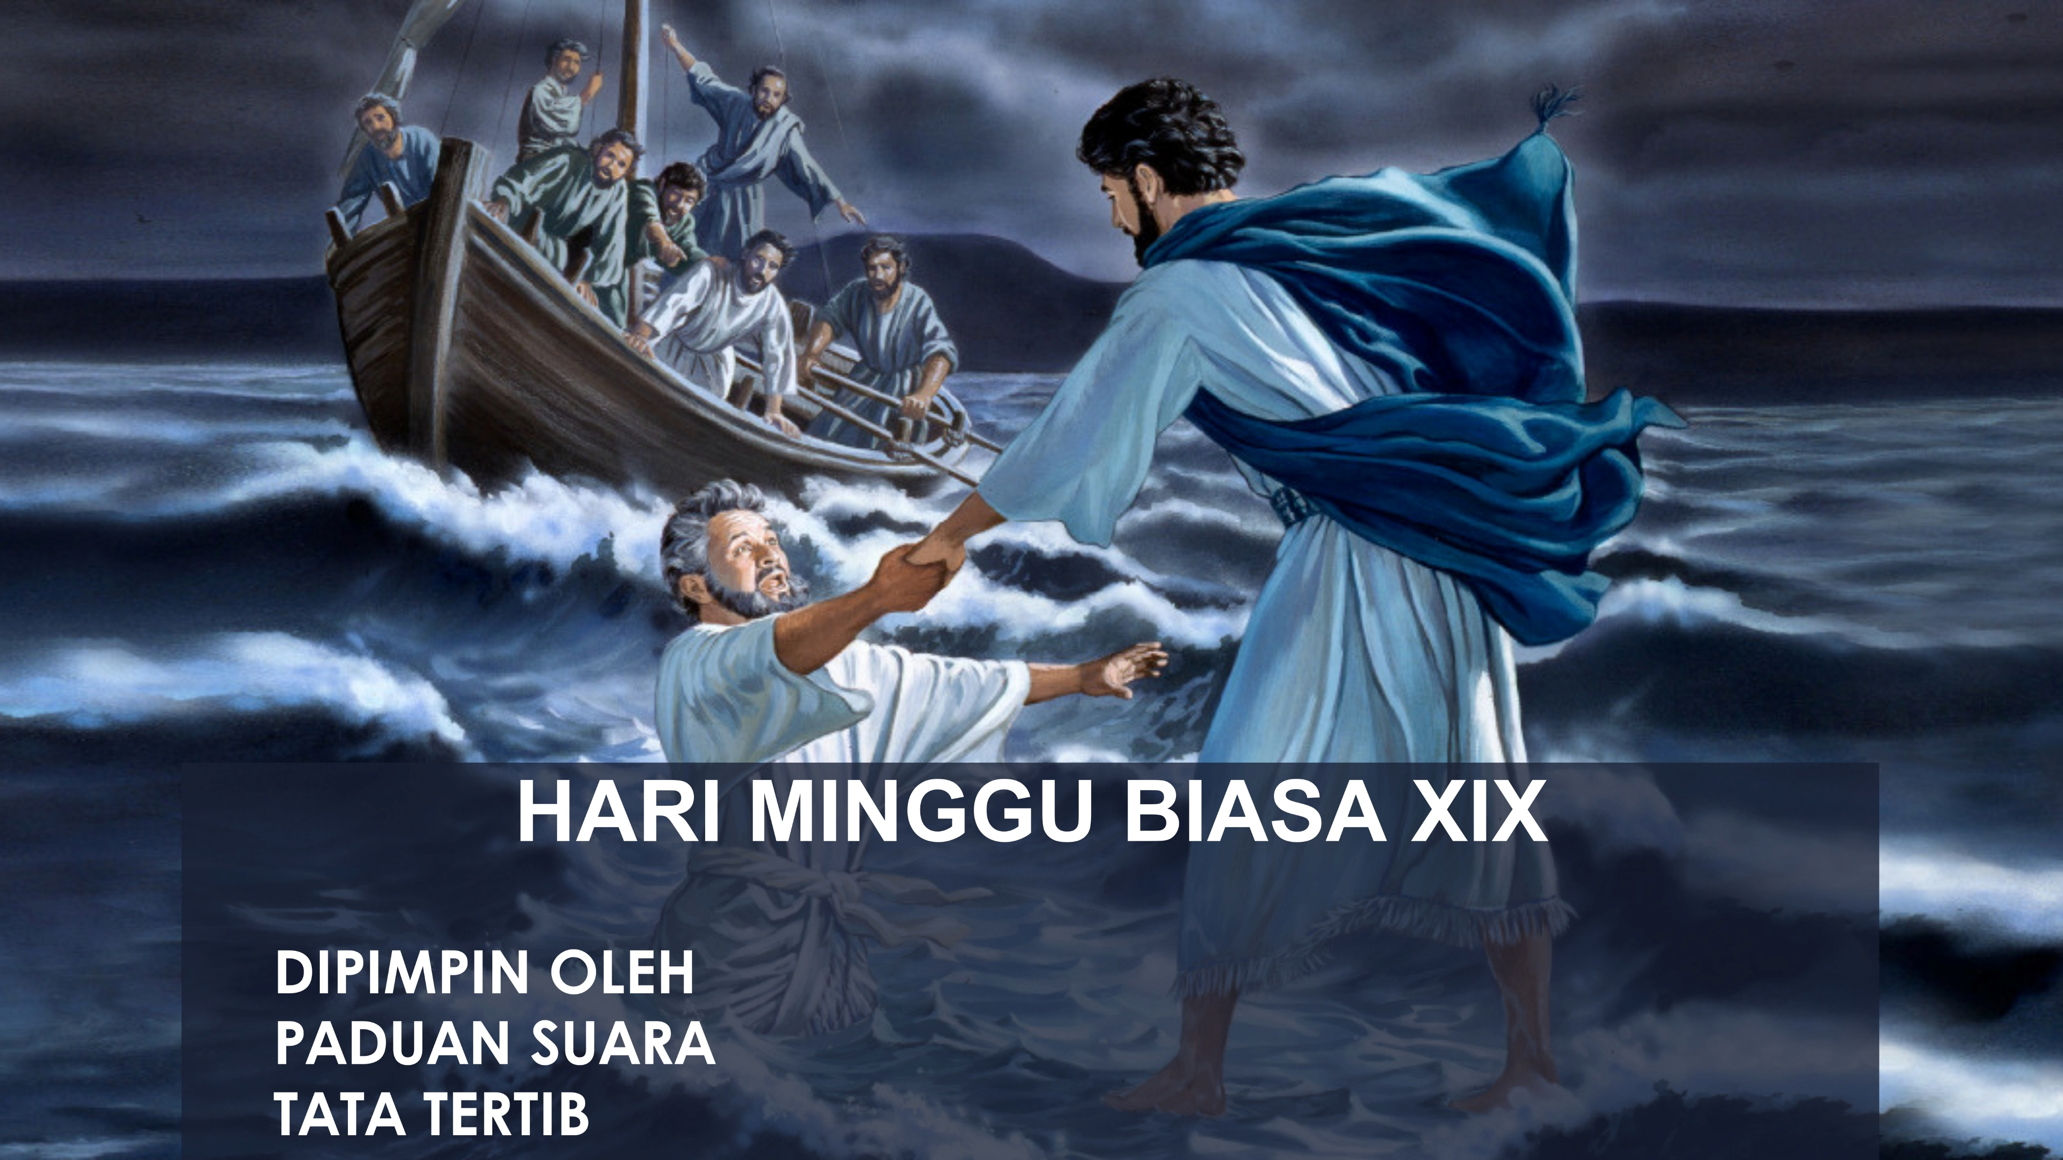
MINGGU, 9 AGUSTUS 2026 / 17.30
: Romo Al. Purwa Hadiwardoyo, MSF
: Ibu Paroki
: KTM

Slide 2
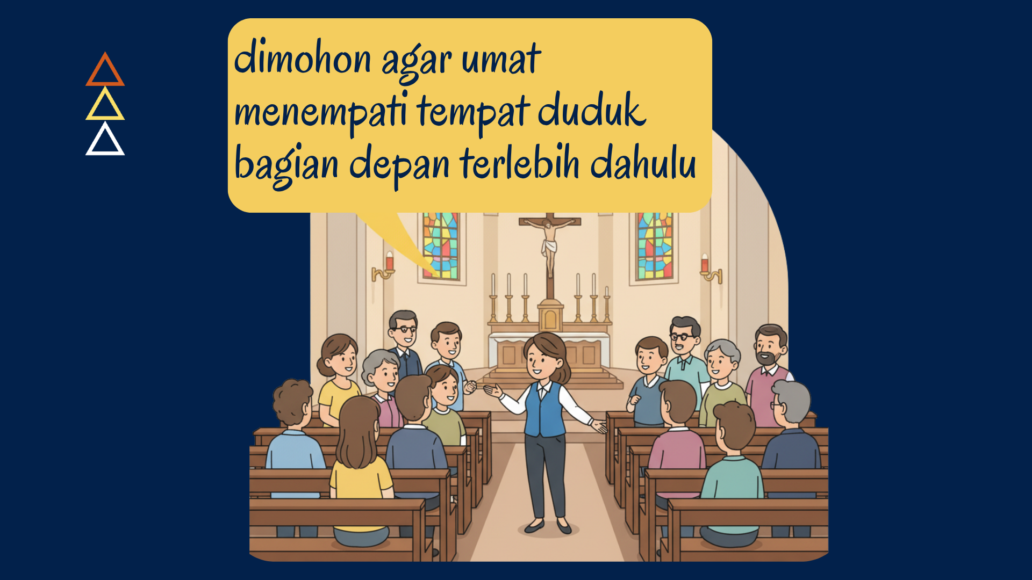

Slide 3


Slide 4
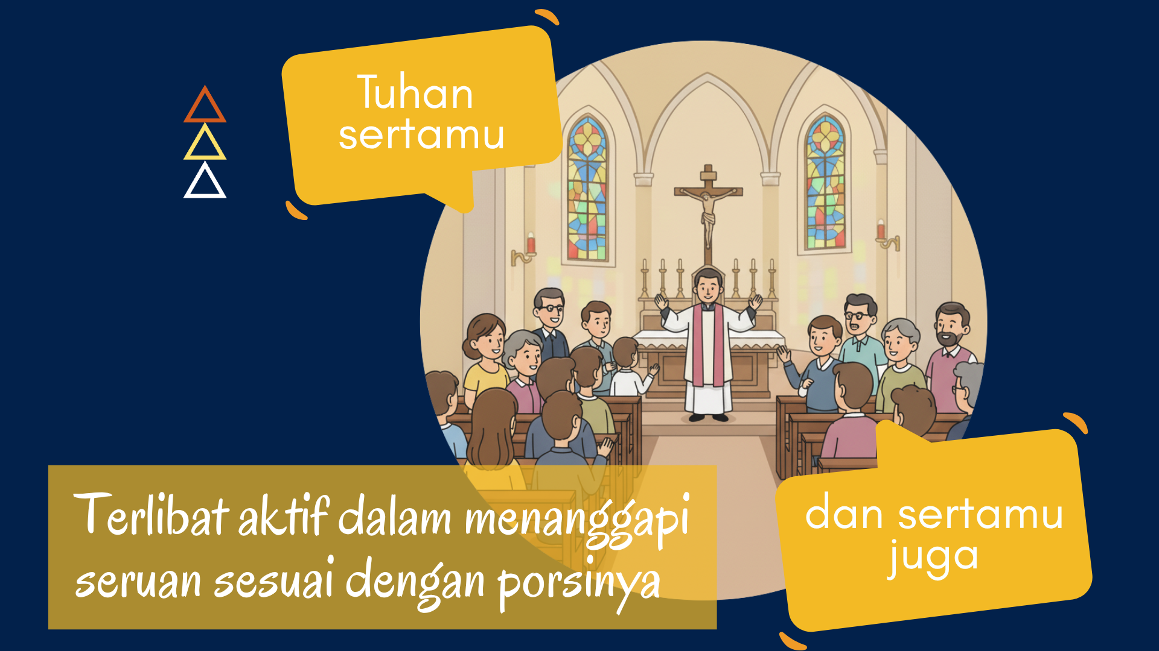

Slide 5
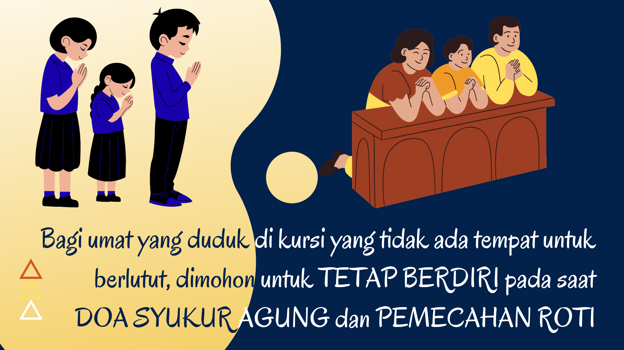

Slide 6
† DOA PEMBANGUNAN
“GEDUNG” AULA ST. MIKAEL
( umat berdiri )

Slide 7
Allah Bapa yang penuh kasih, kami bersyukur atas iman, persaudaraan dan pelayanan yang semakin berkembang di Paroki Semarang Indah Gereja St Mikael. Saat ini kami sedang berjuang mewujudkan Gedung Aula Santo Mikael, yang akan menjadi tempat kami berkumpul dan berkegiatan untuk memuliakan nama-Mu dan menjadi tanda kehadiran-Mu,

Slide 8
terutama untuk pengembangan iman kaum muda sebagai masa depan Gereja kami.
Doronglah kami, seluruh umat Paroki, berani mempersembahkan apa yang kami miliki; waktu, tenaga, keahlian, harta dan doa dalam perjuangan ini. Berkati dan kuatkanlah kerja sama dan kesatuan gerak dalam proses pembangunan gedung dan berbagai kegiatan penunjang lainnya.

Slide 9
Jauhkanlah dari segala hal yang dapat mengganggu kelancaran proses pembangunan, sehingga gedung ini dapat selesai pada waktunya.
Semoga nantinya kami dapat menggunakan Gedung Aula St. Mikael menjadi tempat mewujudkan Peradaban Kasih sesuai Arah Dasar Keuskupan Agung Semarang.

Slide 10
Dengan perantaraan Tuhan kami Yesus Kristus, bersama Roh Kudus yang hidup dan berkuasa, kini dan sepanjang segala masa.
Bunda Maria, doakanlah kami…
Santo Mikael, doakanlah kami…
Amin.

Slide 12
♫ NYANYIAN PEMBUKA
KELANA
( umat berdiri )

Slide 13
(lagu)

Slide 14
TANDA SALIB & SALAM
( umat berdiri )

Slide 15
I Dalam nama Bapa dan Putera
dan Roh Kudus
U Amin
I Kasih karunia dan damai sejahtera dari
Allah Bapa dan dari Tuhan kita,
Yesus Kristus, bersamamu
U Dan bersama rohmu

Slide 16
PENGANTAR
( umat berdiri )

Slide 17
♫ LAGU PENGIRING PEMERCIKAN
PERCIKILAH AKU
( umat berdiri )

Slide 18
Percikilah aku ya Tuhan dengan hisop
Maka aku pasti bersih
Cucilah aku tentu aku lebih putih
daripada salju

Slide 19
Kasihanilah aku ya Allah
menurut belas kasih-Mu yang besar
Kemuliaan kepada Bapa dan Putra
dan Roh Kudus
Seperti pada permulaan, sekarang selalu
dan sepanjang segala abad
amin

Slide 20
Percikilah aku ya Tuhan dengan hisop
Maka aku pasti bersih
Cucilah aku tentu aku lebih putih
daripada salju

Slide 21
† SERUAN TOBAT
( umat berdiri )

Slide 22
(teks)
Tuhan kasihanilah kami
U Tuhan kasihanilah kami

Slide 23
(teks)
Kristus Kasihanilah kami
U Kristus Kasihanilah kami

Slide 24
(teks)
Tuhan kasihanilah kami
U Tuhan kasihanilah kami

Slide 25
Tuhan kasihanilah kami.
Tuhan kasihanilah kami.
Kristus kasihanilah kami
Kristus kasihanilah kami.
Tuhan kasihanilah kami.
Tuhan kasihanilah kami.

Slide 26
Semoga Allah yang maharahim mengasihani kita, mengampuni dosa-dosa kita dan menghantar kita ke hidup yang kekal.
U Amin

Slide 27
† MADAH KEMULIAAN
( umat berdiri )

Slide 28
I : Kemuliaan kepada Allah di surga
U : Dan damai di bumi kepada orang yang berkenan kepada-Nya
K : Kami memuji Dikau
U : kami meluhurkan Dikau
K : Kami menyembah Dikau
U : Kami memuliakan Dikau
K : Kami bersyukur kepada-Mu,
karna kemuliaan-Mu yang besar

Slide 29
U : Ya Tuhan Allah Raja surgawi
Allah Bapa Yang Mahakuasa
K : Ya Tuhan Yesus Kristus,
Putra yang tunggal
U : Ya Tuhan Allah Anak domba Allah Putra Bapa

Slide 30
K : Engkau yang menghapus dosa dunia,
U : Kasihanilah kami
K : Engkau yang menghapus dosa dunia,
U : Kabulkanlah doa kami
K : Engkau yang duduk di sisi Bapa,
U : Kasihanilah kami

Slide 31
K : Karna hanya Engkaulah kudus
U : Hanya Engkaulah Tuhan,
K : Hanya Engkaulah mahatinggi
Ya Yesus Kristus
U : Bersama dengan Roh Kudus dalam kemuliaan Allah Bapa
Amin

Slide 32
† DOA KOLEKTA
( umat berdiri )

Slide 33
Marilah kita berdoa
(hening sejenak)
(teks)
U Amin

Slide 34
LITURGI SABDA
( umat duduk )

Slide 35
 BACAAN PERTAMA
(teks)
(teks)
Notes:
(jangan diblank)
Sesudah gempa menyusullah api. Namun Tuhan juga tidak berada dalam api itu. Api disusul bunyi angin sepoi-sepoi basa. Mendengar itu, segeralah Elia menyelubungi wajahnya dengan jubah, lalu keluar dan berdiri di depan pintu gua itu.

Slide 36
Demikianlah sabda Tuhan
U Syukur kepada Allah

Slide 37
♫ MAZMUR TANGGAPAN
( umat duduk )

Slide 38
3 j4j 5 | j7j j 7 7 j.3 j!j 7 | 5 5 j3j 3
Perli- hat-kanlah ke-pa-da ka-mi kasih
j.3 | j4j 3 j4j 5 5 j.j k3k 4 | j5j 7 j7j 7
se- tiaMu ya Tuhan dan be- ri-lah ka-mi
j.j k!k # j!j 7 | j5j k.3 j3j 5 5 4 | 3..(
ke-se-la-mat-an yang dari pa-da- Mu.

Slide 39
(teks)

Slide 40
3 j4j 5 | j7j j 7 7 j.3 j!j 7 | 5 5 j3j 3
Perli- hat-kanlah ke-pa-da ka-mi kasih
j.3 | j4j 3 j4j 5 5 j.j k3k 4 | j5j 7 j7j 7
se- tiaMu ya Tuhan dan be- ri-lah ka-mi
j.j k!k # j!j 7 | j5j k.3 j3j 5 5 4 | 3..(
ke-se-la-mat-an yang dari pa-da- Mu.

Slide 41
(teks)

Slide 42
3 j4j 5 | j7j j 7 7 j.3 j!j 7 | 5 5 j3j 3
Perli- hat-kanlah ke-pa-da ka-mi kasih
j.3 | j4j 3 j4j 5 5 j.j k3k 4 | j5j 7 j7j 7
se- tiaMu ya Tuhan dan be- ri-lah ka-mi
j.j k!k # j!j 7 | j5j k.3 j3j 5 5 4 | 3..(
ke-se-la-mat-an yang dari pa-da- Mu.

Slide 43
(teks)

Slide 44
3 j4j 5 | j7j j 7 7 j.3 j!j 7 | 5 5 j3j 3
Perli- hat-kanlah ke-pa-da ka-mi kasih
j.3 | j4j 3 j4j 5 5 j.j k3k 4 | j5j 7 j7j 7
se- tiaMu ya Tuhan dan be- ri-lah ka-mi
j.j k!k # j!j 7 | j5j k.3 j3j 5 5 4 | 3..(
ke-se-la-mat-an yang dari pa-da- Mu.

Slide 46
 BACAAN KEDUA
(teks)
(teks)
Notes:
(jangan diblank)
Saudara-saudara, demi Kristus aku mengatakan kebenaran, aku tidak berdusta. Suara hatiku turut bersaksi dalam Roh Kudus, bahwa aku sangat berdukacita dan selalu bersedih hati. Bahkan, aku rela terkutuk dan terpisah dari Kristus demi saudara-saudaraku, kaum sebangsaku menurut daging. Sebab mereka adalah orang Israel. Mereka telah diangkat menjadi anak Allah, telah menerima kemuliaan dan perjanjian-perjanjian, dan hukum Taurat, ibadat, serta janji-janji. Mereka itu keturunan bapa-bapa leluhur, yang menurunkan Mesias sebagai manusia, yang mengatasi segala sesuatu. Dialah Allah yang harus dipuji selama-lamanya. Amin!

Slide 47
Demikianlah sabda Tuhan
U Syukur kepada Allah

Slide 48
♫ BAIT PENGANTAR INJIL
( umat berdiri )

Slide 49
3 4 5 | 3 j.3 4 5 | 7
Al-le- lu- ya, al- le- lu- ya
j.7 5 j7! | # j.# $ % | # . (
al- le- lu- ya, al- le- lu- ya.
Aku menanti-nantikan Tuhan, dan mengharapkan firman-Nya

Slide 50
 BACAAN INJIL
( umat berdiri )
I Tuhan bersamamu
U dan bersama rohmu
I Inilah Injil Suci menurut (teks)
U Dimuliakanlah † Tuhan

Slide 51
 BACAAN INJIL
(teks)
(teks)
Notes:
(jangan diblank)
Lalu Petrus berkata, "Tuhan, jika benar Tuhan sendiri, suruhlah aku datang kepada-Mu dengan berjalan di atas air." Kata Yesus, "Datanglah!" Lalu Petrus turun dari perahu dan berjalan di atas air mendekati Yesus. Tetapi ketika dirasakannya tiupan angin, Petrus menjadi takut dan mulai tenggelam, lalu berteriak, "Tuhan, tolonglah aku!" Segera Yesus mengulurkan tangan-Nya, memegang Petrus dan berkata, "Hai orang yang kurang percaya, mengapa engkau bimbang?" Keduanya lalu naik ke perahu dan angin pun reda. Orang-orang yang ada di perahu menyembah Dia, katanya, "Sesungguhnya, Engkau Putra Allah!"

Slide 52
6 6 6 6 6 6 6 67 6 . //
Demikianlah sabda Tuhan
6 676 5 56 6 . 6 . //
U Ter- pu- ji- lah Kris- tus

Slide 53
HOMILI
( umat duduk )

Slide 55
† SYAHADAT PARA RASUL
NICEA-KONSTANTINOPEL
( umat berdiri )

Slide 56
Aku percaya akan satu Allah,
Bapa yang mahakuasa,
pencipta langit dan bumi,
dan segala sesuatu yang kelihatan
dan tak kelihatan;
dan akan satu Tuhan Yesus Kristus,
Putra Allah yang tunggal.

Slide 57
Ia lahir dari Bapa sebelum segala abad, Allah dari Allah, Terang dari Terang,
Allah benar dari Allah benar.
Ia dilahirkan, bukan dijadikan,
sehakikat dengan Bapa;
segala sesuatu dijadikan oleh-Nya.
Ia turun dari surga untuk kita manusia
dan untuk keselamatan kita.

Slide 58
Ia dikandung dari Roh Kudus,
dilahirkan oleh Perawan Maria,
dan menjadi manusia.
Ia pun disalibkan untuk kita,
waktu Pontius Pilatus;
Ia menderita sampai wafat dan dimakamkan

Slide 59
Pada hari ketiga Ia bangkit
menurut Kitab Suci.
Ia naik ke surga, duduk di sisi Bapa.
Ia akan kembali dengan mulia,
mengadili orang yanghidup dan yang mati;
kerajaan-Nya takkan berakhir.

Slide 60
aku percaya akan Roh Kudus,
Ia Tuhan yang menghidupkan;
Ia berasal dari Bapa dan Putra,
yang serta Bapa dan Putra,
disembah dan dimuliakan;
Ia bersabda dengan perantaraan para nabi.

Slide 61
aku percaya akan Gereja
yang satu, kudus, katolik dan apostolik.
aku mengakui satu pembaptisan
akan penghapusan dosa.
aku menantikan kebangkitan orang mati
dan hidup di akhirat.
amin.

Slide 62
† SYAHADAT PARA RASUL
( umat berdiri )

Slide 63
Aku percaya akan Allah,
Bapa yang Mahakuasa,
pencipta langit dan Bumi
Dan akan Yesus Kristus,
PutraNya yang tunggal, Tuhan kita
Yang dikandung dari Roh Kudus,
dilahirkan oleh perawan Maria.

Slide 64
Yang menderita sengsara
dalam pemerintahan Ponsius Pilatus,
Disalibkan, wafat, dan dimakamkan,
Yang turun ke tempat penantian,
pada hari ketiga bangkit
dari antara orang mati

Slide 65
Yang naik ke surga,
duduk di sebelah kanan
Allah Bapa yang Mahakuasa.
Dari situ Ia akan datang
mengadili orang yang hidup dan yang mati.

Slide 66
Aku percaya akan Roh Kudus,
Gereja katolik yang Kudus,
persekutuan para kudus
Pengampunan Dosa,
Kebangkitan badan,
Kehidupan kekal.
Amin.

Slide 67
† DOA UMAT
( umat berdiri )

Slide 68
(teks)

Slide 69
(teks)
(teks)

Slide 70
................Doa ujub / pribadi .............
Marilah kita mohon …
U Kabulkanlah doa kami ya Tuhan

Slide 71
(teks)
U Amin.

Slide 72
LITURGI EKARISTI
( umat duduk )

Slide 73
♫ NYANYIAN PERSEMBAHAN
( umat berdiri )

Slide 74
(teks)

Slide 75
PERSIAPAN PERSEMBAHAN
( umat berdiri )

Slide 76
I Berdoalah, Saudara-saudari, supaya persembahanku dan persembahanmu berkenan pada Allah, Bapa yang mahakuasa.
U Semoga persembahan ini diterima demi kemuliaan Tuhan dan keselamatan kita serta seluruh umat Allah yang kudus.

Slide 77
† DOA ATAS PERSEMBAHAN
(teks)
U : Amin

Slide 78
PREFASI
( umat berdiri )

Slide 79
♫ KUDUS
( umat berdiri )

Slide 80
Kudus, Kudus, Kuduslah Tuhan
Tuhan Allah segala kuasa,
Surga dan bumi penuh kemuliaanMu
Terpujilah Engkau di surga
Diberkatilah yang datang
dalam nama Tuhan
Terpujilah Engkau di surga

Slide 81
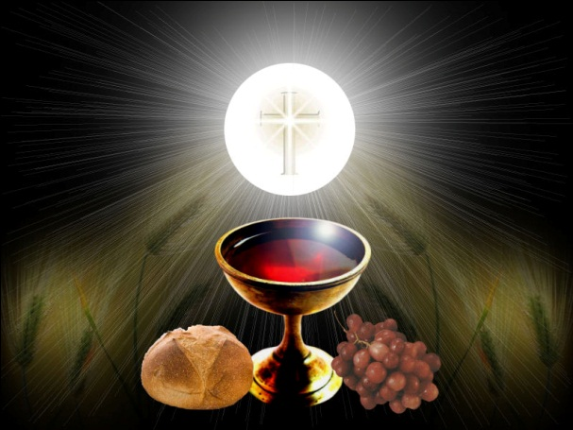
† DOA SYUKUR AGUNG
( umat berlutut / berdiri )

Slide 82
ANAMNESIS (3B)
j6j j 7 ! ! ! ! j7j ! 7 6
A-gunglah mis-te-ri i-man ki- ta.
j3j 3 | 6 j67 ! 7 | 6 . . j3j 3 | 6
Penye- la- mat du- nia, se-la- mat

Slide 83
j6j j 6 7 ! | 7 . . j7j ! |@ j@J @ ! 7
kanlah ka- mi ka-re- na mela-lu-i
! @ # j#j j # $ . @ $ | # . . # | $
sa- lib dan kebang-kitan- Mu, Eng-kau

Slide 84
j.# @ j#j j $ | # ! 6 . | 7. !.|6..(
te-lah membe- bas- kan ka- mi.

Slide 86
RITUS KOMUNI
BAPA KAMI
( umat berdiri )

Slide 87
Bapa kami yang ada di surga,
Dimuliakanlah nama-Mu.
Datanglah kerajaan-Mu.
Jadilah kehendak-Mu
di atas bumi seperti di dalam surga.

Slide 88
Berilah kami rezeki pada hari ini,
dan ampunilah kesalahan kami,
seperti kami pun mengampuni yang bersalah kepada kami.
Dan janganlah masukkan kami
ke dalam pencobaan,
tetapi bebaskanlah kami dari yang jahat.

Slide 89
† DOA DAMAI
( umat berdiri )

Slide 90
PEMECAHAN ROTI
† ANAK DOMBA ALLAH
( umat berdiri )

Slide 91
( umat berdiri )
Anak Domba Allah
yang menghapus dosa dunia.
Kasihanilah kami. 2x
Anak Domba Allah
yang menghapus dosa dunia.
Berilah kami damai.

Slide 92
† PERSIAPAN KOMUNI
( umat berlutut/berdiri )

Slide 93
PENERIMAAN KOMUNI

Slide 94
♫ NYANYIAN KOMUNI
KASIHNYA

Slide 95
(teks)

Slide 96
† DOA SESUDAH KOMUNI
( umat berdiri )

Slide 97
Marilah kita berdoa
(hening sejenak)
(teks)

Slide 98
† DOA ARDAS IX KAS
( umat berdiri )

Slide 99
Allah Bapa yang Mahasetia, pujian dan syukur kami haturkan kepada-Mu. Melalui tuntunan Yesus Kristus, Sang Gembala Agung, Engkau senantiasa menyertai kami dalam berjalan bersama mewujudkan peradaban kasih, tanda hadirnya Kerajaan-Mu. Engkau pun menuntun kami untuk bersama masyarakat Indonesia mengupayakan tatanan hidup bersama

Slide 100
yang sejahtera dan berkeadilan, serta bermartabat berdasarkan Pancasila.
Ya Allah Bapa yang Mahabijaksana, utuslah Roh Kudus-Mu untuk mengobarkan tekad dan semangat kami menjadi Gereja yang bahagia, menginspirasi, dan menyejahtera-kan. Karena itu, mampukanlah kami mengembangkan iman yang hidup, mengambil langkah pertama

Slide 101
dalam membangun masyarakat yang berdialog dan berbelarasa, serta bekerja-sama dengan semua pihak mengupayakan kesejahteraan yang berkeadilan.
Semoga dengan meneladan kesetiaan Bunda Perawan Maria dan kegigihan Santo Paulus, kami dapat mewujudkan kehendak-Mu ini. Demi Kristus, Tuhan dan Pengantara kami. Amin.

Slide 102
PENGUMUMAN GEREJA
HARI MINGGU BIASA XIX
8-9 AGUSTUS 2026
( umat duduk )

Slide 103

Notes:
Dalam rangka memperingati Hari Ulang Tahun Kemerdekaan Republik Indonesia ke 81, OMK mengundang seluruh umat beserta Keluarga dan saudara untuk hadir dan memeriakan acara ” Ayo 17-an ” pada hari Senin, 17 Agustus - Pk. 06.00
Nikmati berbagai acara seru, mulai dari Fun Walk, Syukuran Kemerdekaan, Lomba Tumpeng antar wilayah dan penampilan Band OMK, Line Dance dan Parodi Kemerdekaan.

Slide 104

Notes:
Misa Hari Raya Kemerdekaan Republik Indonesi, dilaksanakan pada :
Hari Senin, 17 Agustus – Pk.17.30
Misa Harian Pagi ditiadakan

Slide 105

Notes:
Kursus Katolisitas
Diadakan pada : Hari Selasa, 18 Agustus – pk. 19.00 di ruang Fransiskus

Slide 106
MISA NOVENA MARIA LA SALETTE VIII
Diadakan pada:
Hari Rabu, 19 Agustus – Pk. 18.00
Di taman Doa Maria La Salette

Slide 107
KURSUS PERSIAPAN HIDUP BERKELUARGA (KPHB)
Diadakan pada:
Hari Jumat sampai hari Minggu
11 - 13 September
Formulir pendaftaran di kantor Sekretariat dan pendaftaran ditutup 4 September

Slide 108
PENGUMUMAN PERKAWINAN
diumumkan untuk KETIGA kali,
bagi pasangan :

Slide 109
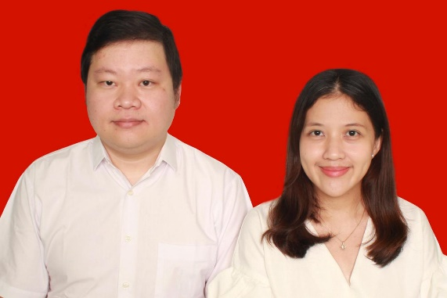
STEFANUS ANTHONY NIRWANA
dari Ling. St. Monika – Wil. Yerusalem,
dengan
BONIFATIA ANDREA FINKA HENDRATANTULAR dari Paroki St. Ambrosius Tangerang

Slide 110
Apabila umat mengetahui adanya halangan dalam Pernikahan tersebut, dimohon menghubungi Romo Paroki.

Slide 111
PENGUMUMAN KOLEKTE
29 Juli s/d 4 Agustus 2026
Kolekte Persembahan | : Rp. 28.158.500
Kolekte Pembangunan | : Rp. 18.557.100
Bansos | : Rp. 500.000

Slide 112
Demikian Pengumuman Gereja,
terima kasih

Slide 114
RITUS PENUTUP
† BERKAT DAN PERUTUSAN
( umat berdiri )

Slide 115
I Tuhan bersamamu
U Dan bersama rohmu
I semoga berkat Allah yang Mahakuasa, Bapa dan Putra † dan Roh Kudus, turun atas Saudara dan menetap senantiasa.
U Amin

Slide 116
♫ NYANYIAN PENUTUP
YA YESUS HAMBA SEDIA
( umat berdiri )

Slide 117
(teks)

